Slide 1
Das Wissen der Welt erweitern – Big Data zum Mitmachen Unterstützung der Datenvervollständigung von Wikidata mit Assoziationsregeln
Sebastian Brückner, Christian Dullweber, Moritz Finke,
Alexander Lehmann, Felix Niemeyer, Virginia Weidhaas

Slide 2
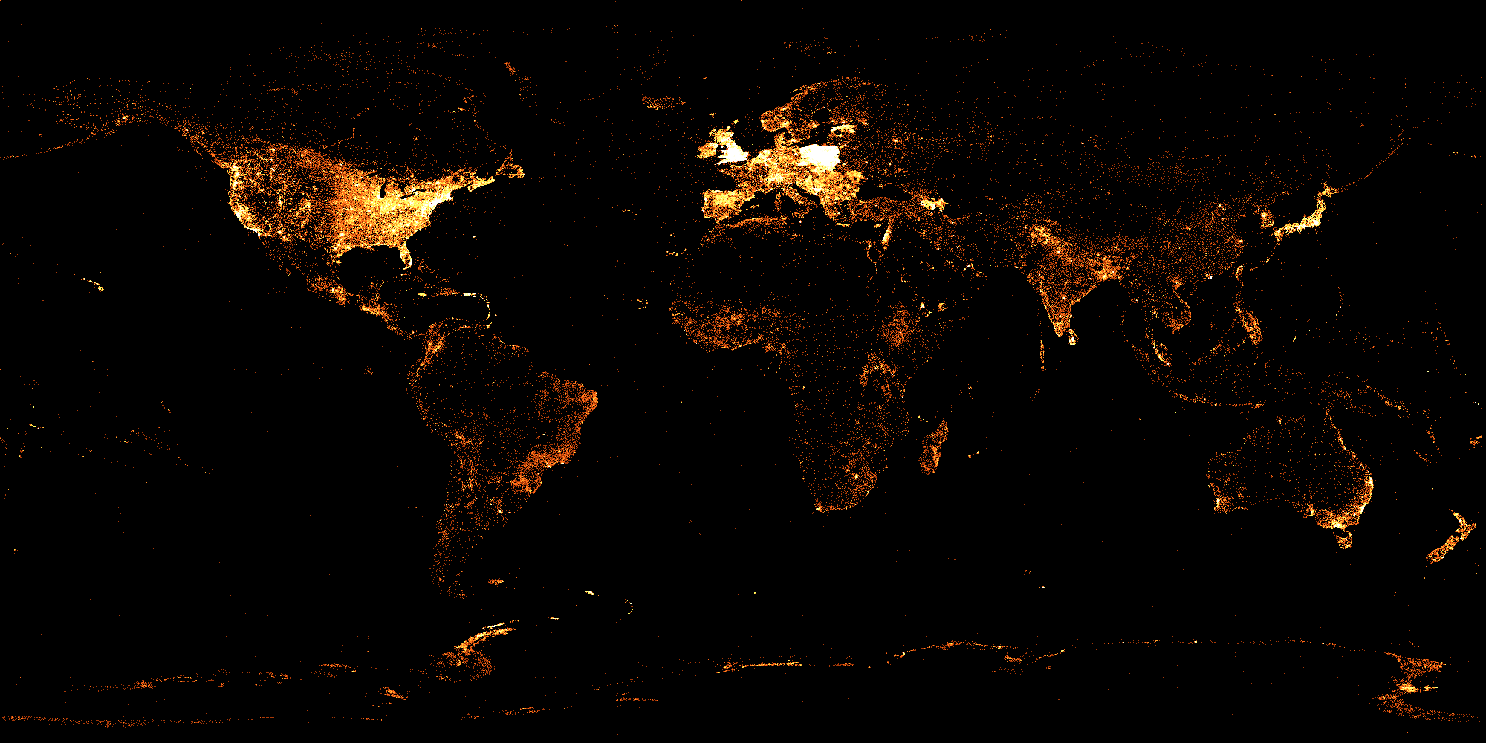
Englische Wikipedia
Notes:
geo-tagged articles

Slide 3
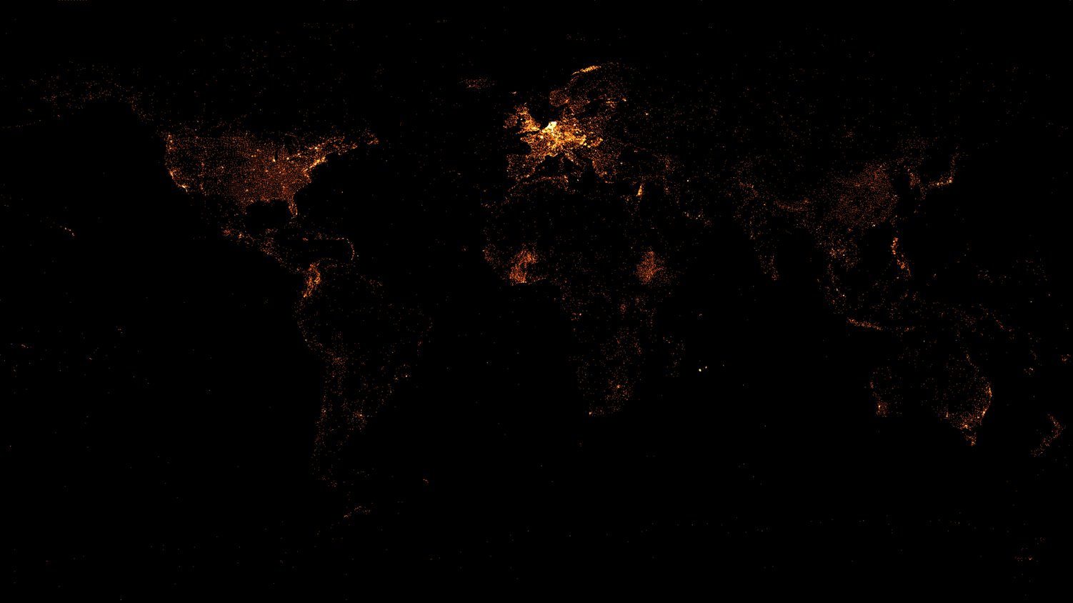
Französische Wikipedia

Slide 4
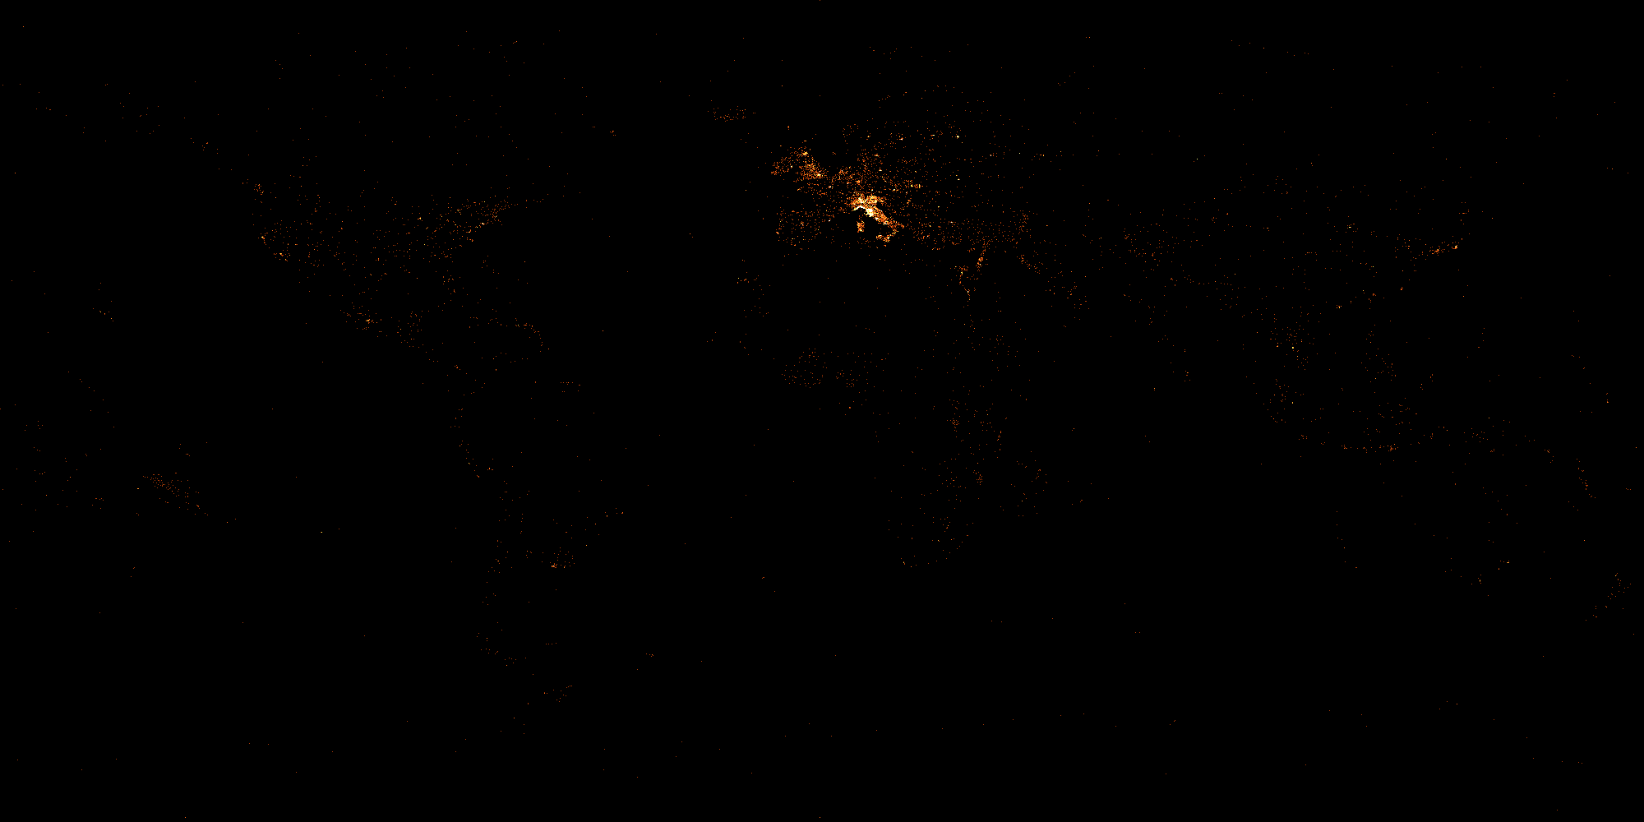
Italienische Wikipedia

Slide 5

Griechische Wikipedia

Slide 6

Türkische Wikipedia

Slide 7
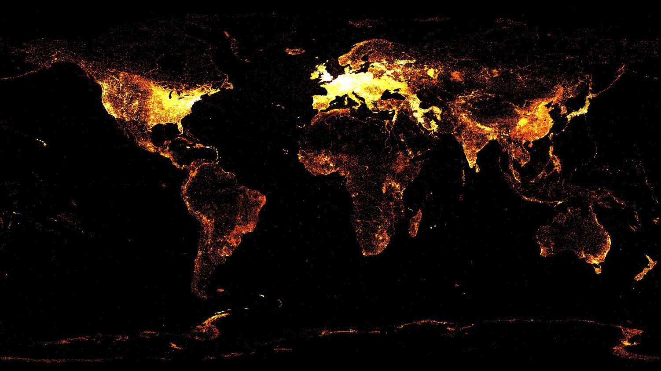
Wikidata

Slide 8

Wikidata speichert Wissen strukturiert und
unabhängig von Sprachen

Slide 9





Wikidata
Vorteil der Sprachenunabhängigkeit:
• keine widersprüchlichen Informationen
• Wartungsaufwand kleiner
Einwohnerzahl von Potsdam?
161.097
31. 12. 2013
potsdam.de/bevoelkerung2013
159.456 (2012)
154.606 (2009)
148.691 (2006)
???

Slide 10
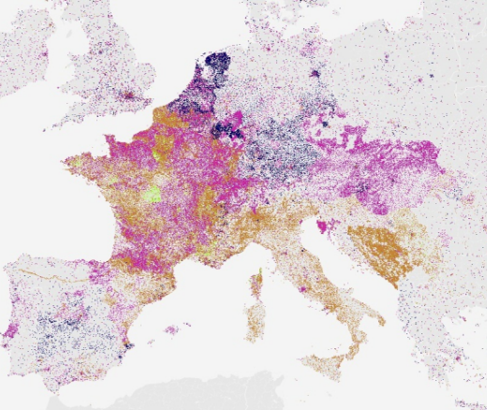
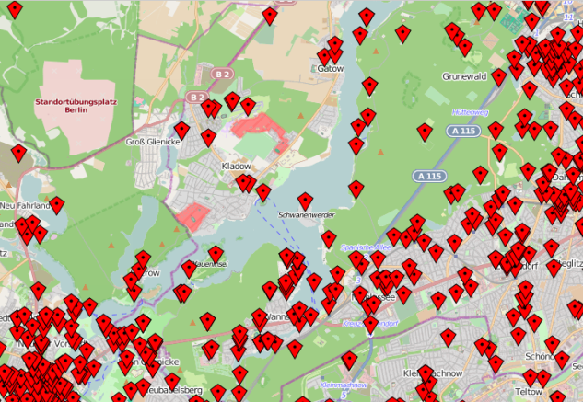
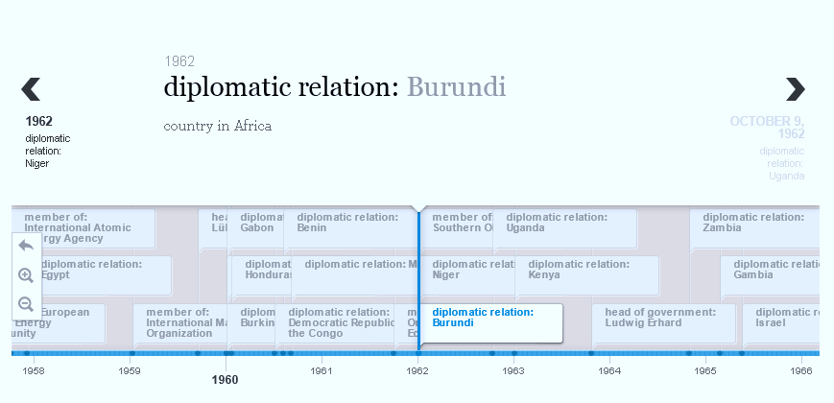
Wikidata
Vorteil der strukturierten Speicherung
Geographische Angaben
Orte in der Nähe des HPIs
Zeitstrahl zu einem bestimmten Thema

Slide 11
Wikidata
Vorteil der strukturierten Speicherung:
- „Welches Bundesland hat die meisten Städte mit weiblichen Bürgermeistern?“
- „Wie viele Länder kann man aus Deutschland erreichen, wenn man
nicht mehr als ein weiteres Land durchfährt?“
Notes:
Antworten!!!

Slide 12
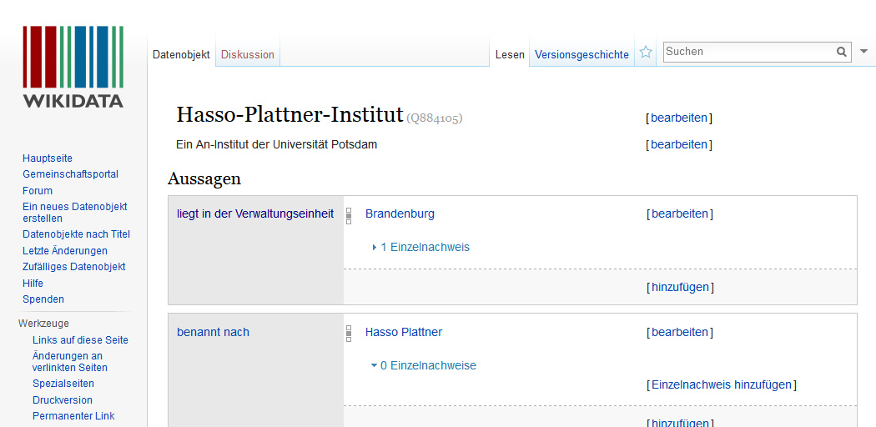
Wikidata: Items

Slide 13
Aussagen = Eigenschaft + Wert
Diese Daten werden von Nutzern eingetragen!

Slide 14

Wikidata erweitern - bisher
Potsdam
Einwohnerzahl 161.097
Bundesland Brandenburg
[hinzufügen]
P
Pokedex-ID
PTNP
Pegi-Altersfreigabe
Premiere
…
?
Notes:
PTNP – Portugisische Personen Normdatei

Slide 15
Vorschläge für Eigenschaften
Der PropertySuggester

Slide 16
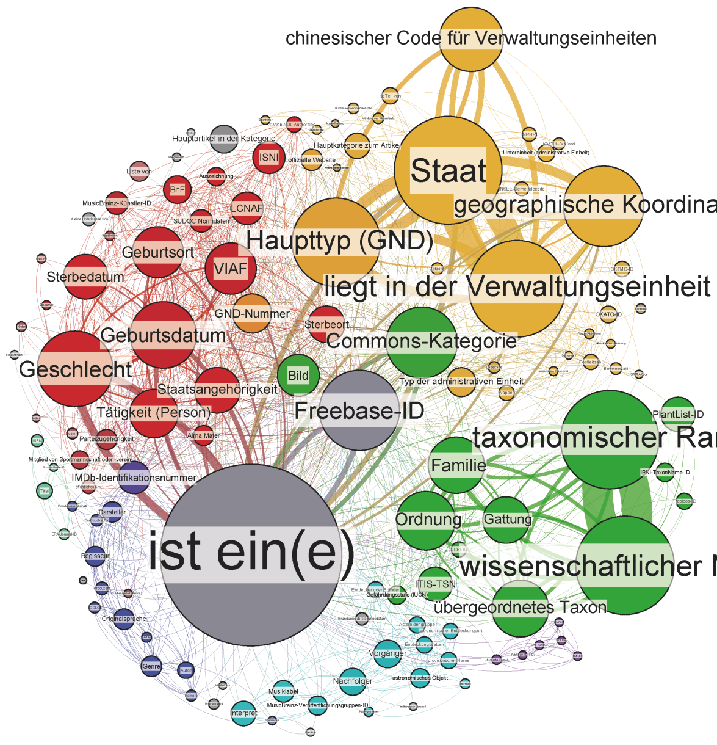
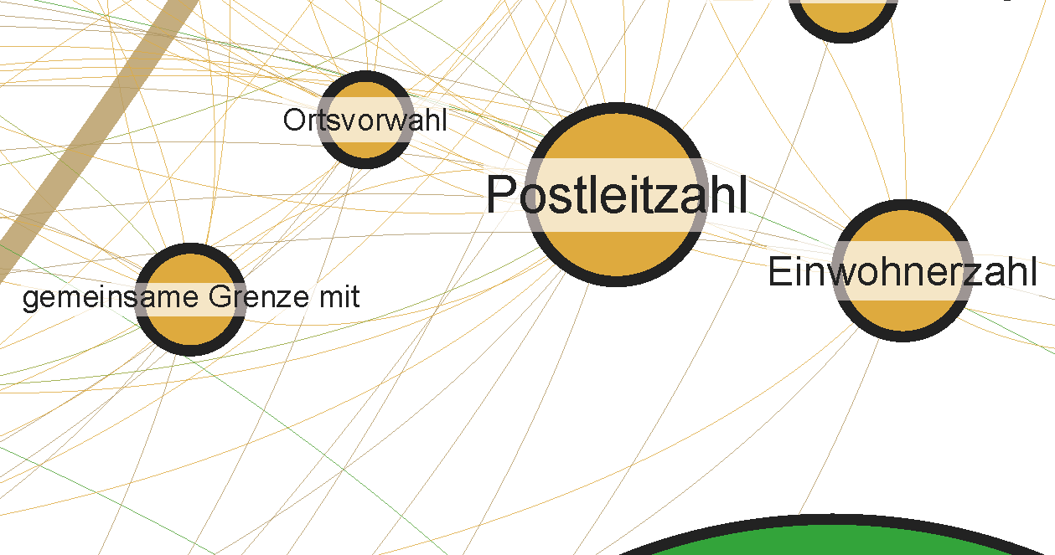

Slide 17
Wikidata erweitern – mit Eigenschafts-Vorschlägen
Potsdam
Einwohnerzahl 161.097
Bundesland Brandenburg
Ortsvorwahl
Gemeinsame Grenze
Postleitzahl
…

Slide 18
Wikidata erweitern – mit Eigenschafts-Vorschlägen
Potsdam
Einwohnerzahl 161.097
Bundesland Brandenburg
P
Postleitzahl
Partnerstadt
Parlament
…
Notes:
Nutzer findet schneller die gewünschte Eigenschaft
Informationen
Nutzer wählen seltener irrtümlich nicht geeignete Eigenschaften aus
Daten-Qualität

Slide 19
Wikidata erweitern – mit Eigenschafts-Vorschlägen
Potsdam
Einwohnerzahl 161.097
Bundesland Brandenburg
Postleitzahl 14482, …
Notes:
Nutzer findet schneller die gewünschte Eigenschaft
Informationen
Nutzer wählen seltener irrtümlich nicht geeignete Eigenschaften aus
Daten-Qualität

Slide 20


Wikidata erweitern – bisher
Potsdam
Einwohnerzahl 161.097
Bundesland Brandenburg
Postleitzahl 14482, …
Staat
De
D
?
?
Dessertbananen
Deutsch
Deutschland
Dezember
…
Dinosaurier
Don Quijote
Das Leben, das Uni…
Dubai
Dienstag
…
Notes:
PTNP – Portugisische Personen Normdatei

Slide 21
Wikidata erweitern – mit Wert-Vorschlägen
Potsdam
Einwohnerzahl 161.097
Bundesland Brandenburg
Postleitzahl 14482, …
Staat
Deutschland
Notes:
PTNP – Portugisische Personen Normdatei

Slide 22
„Wikidata just got 10 times easier to use“
- Lydia Pintscher, Product Manager Wikidata
PropertySuggester
Mehr Informationen
Bessere Datenqualität
Auf Wikidata verfügbar seit dem 1. Juli!

Slide 23

Macht mit auf www.wikidata.org

